Slide 1
Stáří v pozdně středověkých městech

Slide 2
Úvod
- málo prozkoumaný problém;
- stáří nebylo vnímáno jako zvláštní životní období (nepřetržité směřování ke království Božímu);
- středověký člověk „nezná dne ani hodiny“;
- relativizace stáří;
- zapomnění na svůj věk.

Slide 3
Antické a biblické dědictví
- Ciceronův dialog „Kato starší o stáří“ o nedostatcích a přednostech stáří;
- nedostatky stáří: překáží veřejné činnosti, poškozuje tělo a paměť, brání tělesním radostem, přibližuje člověka ke smrti;
- přednosti stáří: tělesná rozkoš už nepřekáží v konání dobrých skutků, autorita díky čestně prožitému životu, v mládí je mnohem víc případů smrti;
- nebylo všeobecně přijato ve středověku;

Slide 4
- představa o životních obdobích:
infantia ( od narození do 7 let),
puerita (od 7 do 14),
adulescentia (od 14 do 28),
iuventus (od 28 do 50),
gravitas (od 50 do 70),
senectus (po 70),
senilium.

Slide 5
- Starý zákon vyzívá k úctě starších;
- moudří a spravedliví starci v čele židovského národa;
- 24 starců na Božím dvoře (podle Apokalypsy);
- dlouhověkost prvních lidí;
- zkracování délky života jako Boží trest.

Slide 6
Středověké pojetí stáří
- člověk byl starcem od 50 let (podle Isidora ze Seville);
- „stáří a mládí“ jako výraz pro označení celé křesťanské obce;
- přirovnání se starcem jako zdůraznění ušlechtilosti a dokonalosti;
- různá přesnost udávaní věku a jeho zaokrouhlování (podle florentského katastru).

Slide 7
Florentský katastr roku 1427
- 15% obyvatelstva bylo starší než 60 let;
- více než 35% obyvatelstva bylo mladší 15 let;
- míň než polovina v produktivním věku;
- větší úmrtnost dětí než dospělých;
- rozdíl mezi otcem a dítětem dosahoval 40 let;
- žilo více mužů než žen (ženská úmrtnost při porodech a migrace za sňatkem nebo službou).

Slide 8
Berní rejstříky ze Stříbra roku 1418
- celkem 272 poplatníků (bez osob, jež začaly platit v roce 1418);
- 40 osob čili téměř 15% poplatníků platilo berni od roku 1388;
- osoba platila berni po dosažení dospělosti;
- přinejmenším 15% obyvatelstva bylo starší než 50 let.

Slide 9
Obdiv stáří
- analogie se starozákonními patriarchy;
- starci-kmeti jsou nositelé právní kontinuity a nejdůvěryhodnější svědci;
- porada se starci pro vyřešení obtížných situaci a legitimizaci vlastního rozhodnutí;
- „Otec – to znamená Bůh, pán, soudce a učitel dětí“ (M. Luther);
- podle J. Kalvina je nutné vážit svých otců, protože na nich spočívá něco božského.

Slide 10
Zavržení stáří
- starý člověk byl ztělesněním fyzického a mravního úpadku (ten byl vnímán jako trest za prvotní hřích);
- starý člověk neměl síly k plnění všech božích přikázání;
- stařena jako ztělesnění zlovůlí;
- humanistické ideály jsou protipólem stáří a konflikty otců a synů kvůli majetku;
- nerovné manželství a jeho vysmívaní.

Slide 11
Stáří ve středověké společnosti
- neexistovala organizovaná péče o staré lidi (žádné starobince);
- chudí starci a stařeny sbírají almužnu u kostelních vrat;
- malá naděje na pomoc svých dětí (velký věkový rozdíl, žádné rady o zaopatření rodičů v příručkách o vedení domácnosti, četné zmínky o dětské nevděčnosti v tehdejší literatuře);
- udržení svého postavení hlavy domácnosti co nejdéle (jediná možnost dosáhnout důstojného stáří);
- spokojené stáří jen u duchovních, šlechticů a bohatých měšťanů).

Slide 12
Zájem o zdraví
- snaha o prodloužení života (podle J. Husa je dlouhověkost pro člověka přirozeně žádána);
- člověk je od přirozenosti nesmrtelný (podle R. Bacona);
- vybraná strava byla základem dlouhého života (k dispozici jen bohatším);
- důraz na střídmost v jídlu a pití, dostatečnost spaní;
- během epidemií umíralo více děti než dospělých.

Slide 13
Pohřeb a posmrtní odkazy
- smrt osvobozuje z bídy pozemského života;
- pohřeb těla bez rakve až do konce středověku;
- pohřeb na hřbitově jen pro zemřelé podle křesťanského rituálu (povinná poslední zpověď);
- majetnější měšťané bývali pochováni v kostelích nebo ve zvláštních kaplích (napodobení šlechty);
- milodary ve hrobech a zádušní mše (o to se měli postarat děti zemřelých);
- zapisování testamentů, které byly sepsány „při dobré paměti a při plném zdraví“, do městských knih od 14. století (o provedení pečovali poručníci).

Slide 14
Obraz stáří a přibližující se smrti
- rovnost před smrtí starých a mladých;
- naturalistické zobrazování stáří od 14. století (zvýšení zájem o smrt v pozdním středověku);
- chátrání těla (zvlášť dramatické u žen),
- starý člověk musí myslet jen na smrt a věčný život;
- „tanec smrti“ (smrti může podlehnout kdokoliv a kdekoliv);

Slide 15
Závěr a shrnutí
- teoretický obdiv a praktické zavržení;
- důstojné stáří jako výjimka;
- „Starý člověk je plný stesků a prost přátel. Jeho hlava chřadne a rozum umdlévá, paměť se ztrácí a srdce churaví, v prsou mu rachotí, jeho šíje se ohýbá a co do výšky se zmenšuje, jeho obličej tmavne, jeho dech páchne, oči mu tečou a z nosu mu kape, zuby se vyklají a uši mu natékají, jazyk se zajíká, ruce se mu třesou a nohy pletou.“

Slide 16
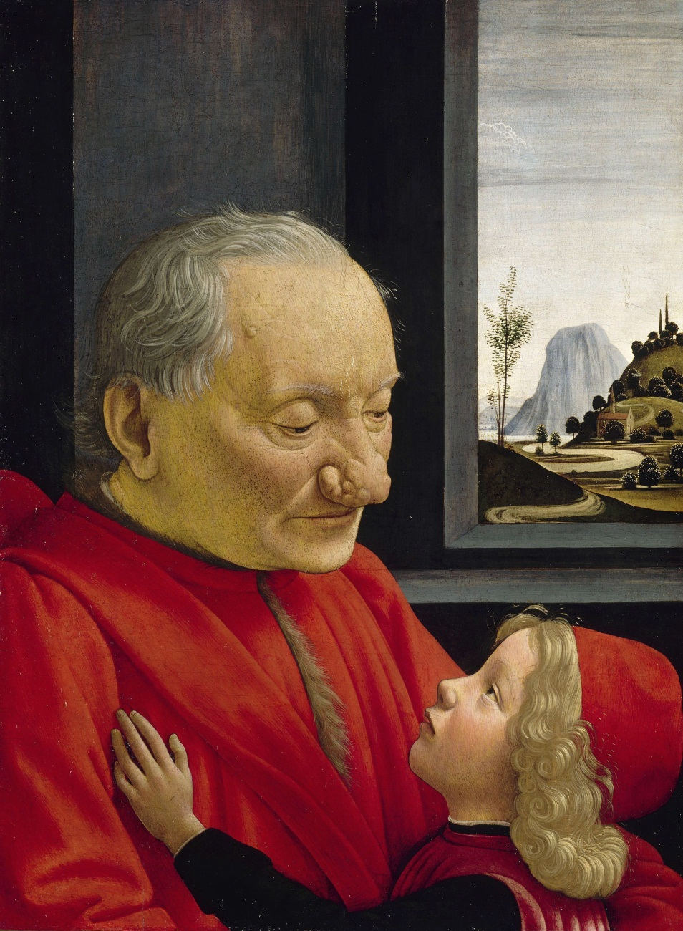
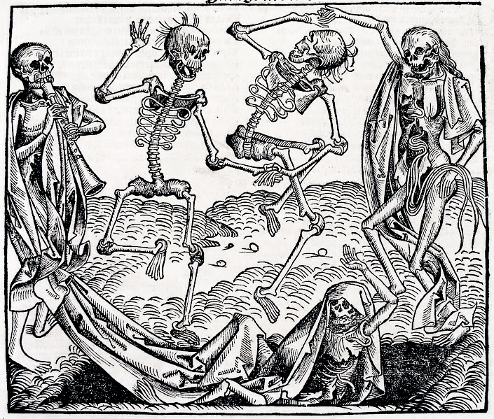
Obrázky

Slide 17
Literatura
Hoffmann, František: České město ve středověku. Praha 1992.
Le Goff, Jacques – Truong, Nicolas: Tělo ve středověké kultuře. Praha 2003.
Nodl, Martin: Stáří v pozdním středověku. Souvislosti 1997, s. 7-28.

